Slide 1
Verkeerd verbonden?

Slide 2
Artikel:
Nieuwboer, C.C., Fukkink, R.G., Hermanns, J.M.A.
Practitioner response to parental need
in email consultation:
how do they match?
Child and Youth Forum, 2014 in press
@ParentInternet

Slide 3
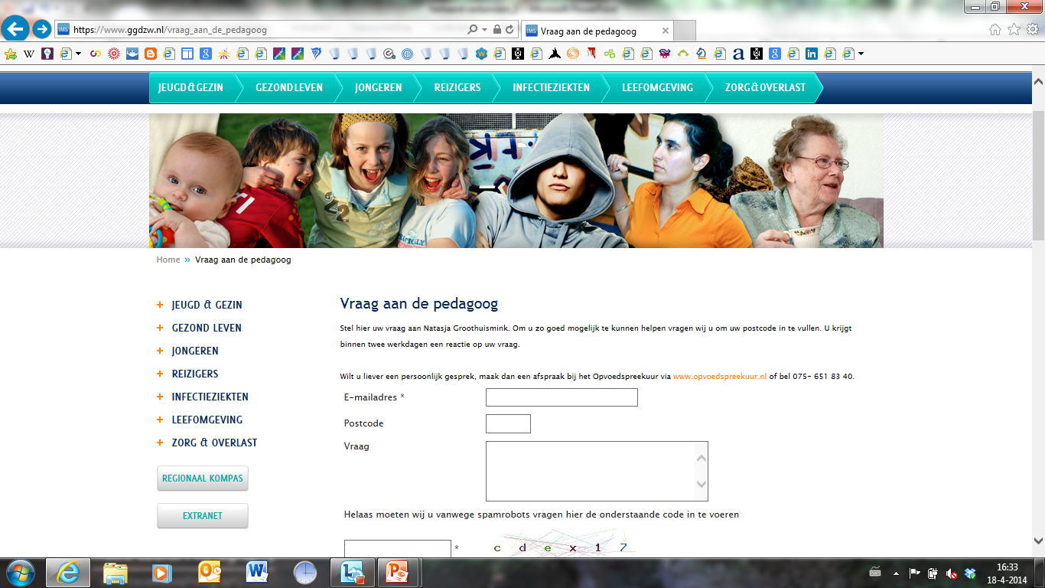
E-mailconsult:

Slide 4
Analyse
E-mailconsult via CJG’s, GGD’s, particuliere opvoedbureaus
40 deelnemende beroepskrachten
Pedagogen, coaches, therapeuten, artsen, social workers…
3 maanden in 2012
Vragen en antwoorden (N = 129)
Analyse door 3 onderzoekers
Codeerschema voor de vragen
Codeerschema voor de antwoorden

Slide 5
Typologie:
Expert
diagnose
oplossing
Ouder
suggesties
vaardigheden
Context
hulpbronnen
informele en formele steun
informatie
leren
Tekst

Slide 6
Na analyse
Tekst

Slide 7
Correlaties vraag en antwoord
Expert
CC = .06
Ouder
CC = .12
Context
CC = .01
p = .45
p = .14
p = .89
Geen significante verbanden gevonden…

Slide 8
Correlaties vraag en antwoord
De expert…
… definieert het probleem:
Context
De ouder vraagt naar (formele?) hulpbronnen
CC = .26 p = .00
… dringt aan op professionele hulp:
CC = .28 p = .00
CC = .17 p = .04
… draagt de ouder op wat te doen:

Slide 9
Discussie:
Is er sprake van een mismatch?
Ouders vaker prevalent
Beroepskrachten spreiden
Kwaliteit…???
Hoe belangrijk is de match…???

Slide 10
Nader onderzoek:
Tevredenheid bij ouders en beroepskrachten is tóch hoog
Op schaal 1-5: M = 4.2 sd = .71
Ouders rapporteren tóch meer zelfvertrouwen na advies
d = 0.33, p = < .001

Slide 11
Christa Nieuwboer
c.nieuwboer@fontys.nl
@ParentInternet

